Slide 1
超重新元素合成机制研究
第二届“粤港澳”核物理论坛﹒华南理工大学﹒广州﹒2023年6月17-20日
陈鹏辉
chenpenghui@yzu.edu.cn
扬州大学﹒物理科学与技术学院
合作者：冯兆庆^{(SCUT)}、耿畅^{(YZU)}、吴浩^{(YZU)} 、耿净净^{(YZU)} 、王子涵^{(SCUT)} 、曾祥华^{(YZU)}
Notes:
大家上午好，我叫陈鹏辉，来自扬州大学物理学院，首先特别感谢会务组给我这次汇报工作的机会，以下是我的合作者。

Slide 2
目录
研究背景
模型介绍
结果与讨论
统一描述熔合、转移反应（ ⁴⁸Ca+²⁴⁸Cm）
全熔合反应的碰撞方向效应
熔合-蒸发反应中的壳效应
总结与展望
致谢
Notes:
我的报告分为以下五个部分：

Slide 3
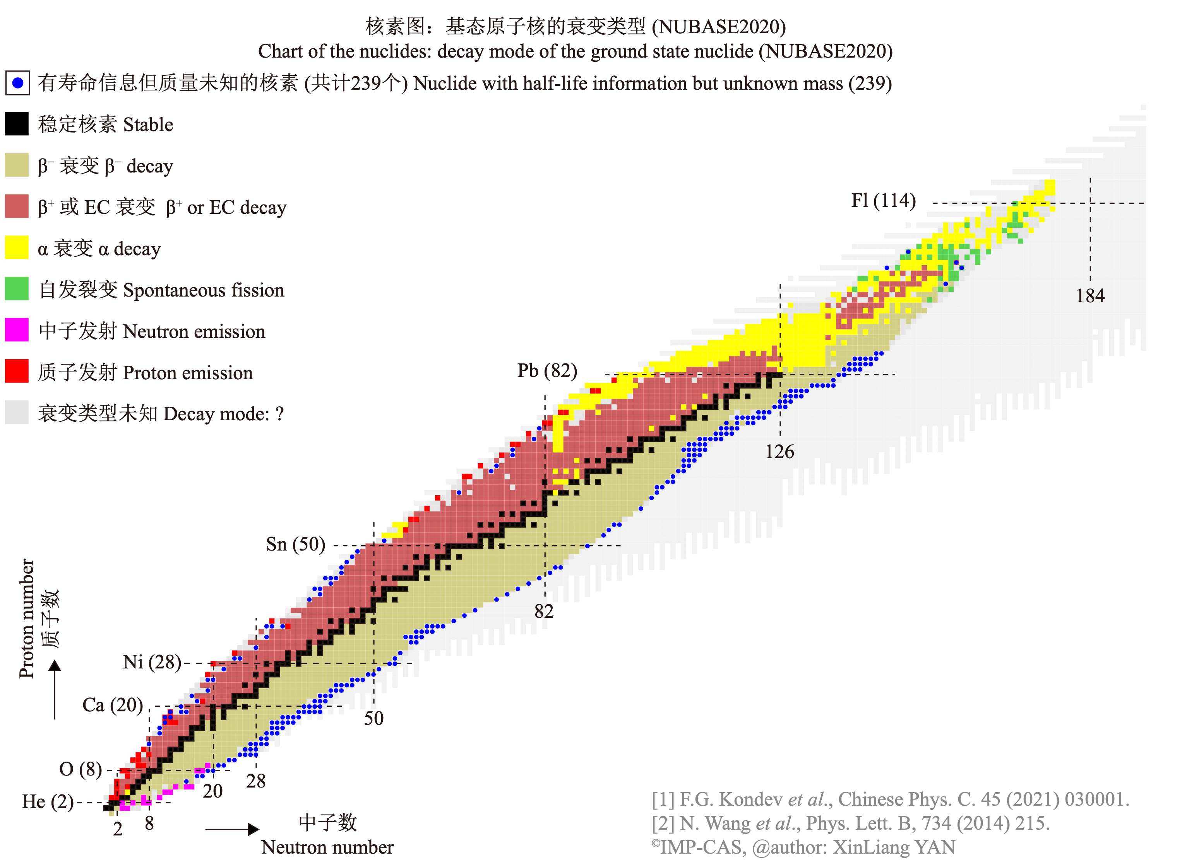
研究背景
Notes:
首先是研究背景，这是核素图，图中横坐标是中子数，纵坐标是质子数；图中不同颜色的点代表不同原子核的不同衰变类型，上下两条线分别是理论预言的质子和中子滴线，滴线内仍具有大量未被合成的核素，本次研究的目标核区是质子滴线内Z=93-100的锕系新核素。

Slide 4
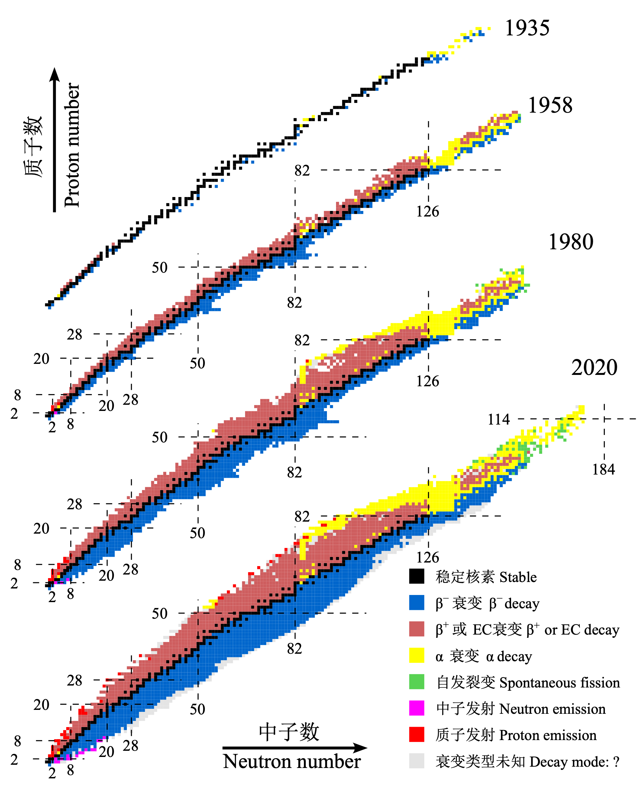
不同时期的核素图
…...
2020年合成新核素(4个):
²³⁵Cm, ²¹¹Pa, ²²²Np, ²⁴⁴Md
2021合成新核素(15个):
¹⁰¹Br, ¹⁰²Kr, ¹⁰⁵Rb, ¹⁰⁶Rb, ¹⁰⁸Sr,
¹¹⁰Y, ¹¹¹Y, ¹¹⁴Zr, ¹¹⁷Nb, ¹³F, ²¹⁴U,
²⁴⁹No, ¹⁵⁰Yb, ¹⁸Mg
2022合成新核素(11个):
¹⁴⁹Lu, ²⁰⁷Th, ²⁶⁴Lr, ¹⁶⁶Pm, ¹⁶⁸Sm,
¹⁷⁰Eu, ¹⁷²Gd, ²⁰⁴Ac, ²⁵¹Lr, ³⁹Na, ²⁸⁶Mc
2023合成新核素：
……
https://people.nscl.msu.edu/~thoennes/isotopes/
Notes:
首先是研究背景，这是核素图，图中横坐标是中子数，纵坐标是质子数；图中不同颜色的点代表不同原子核的不同衰变类型，上下两条线分别是理论预言的质子和中子滴线，滴线内仍具有大量未被合成的核素，本次研究的目标核区是质子滴线内Z=93-100的锕系新核素。

Slide 5
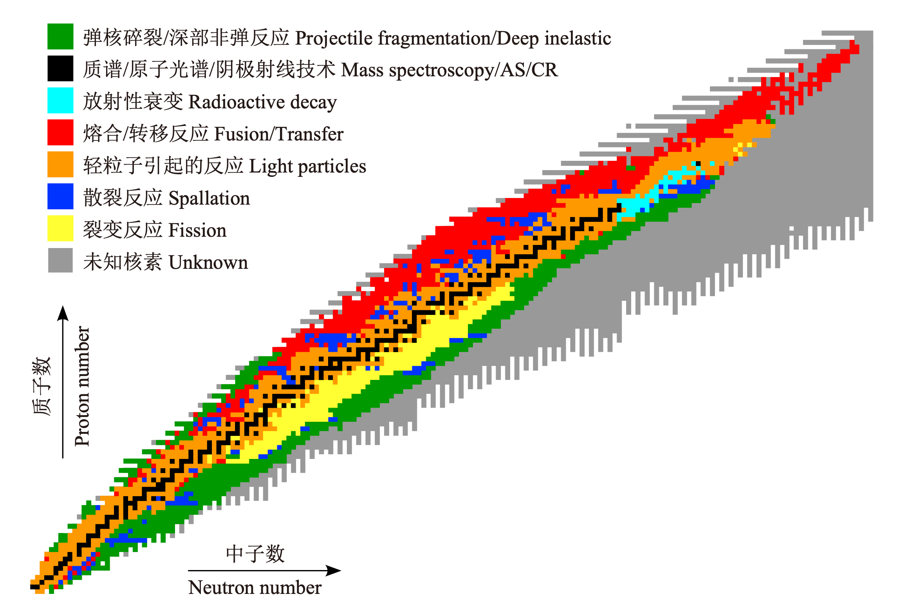
核素的合成方法
Notes:
首先是研究背景，这是核素图，图中横坐标是中子数，纵坐标是质子数；图中不同颜色的点代表不同原子核的不同衰变类型，上下两条线分别是理论预言的质子和中子滴线，滴线内仍具有大量未被合成的核素，本次研究的目标核区是质子滴线内Z=93-100的锕系新核素。

Slide 6
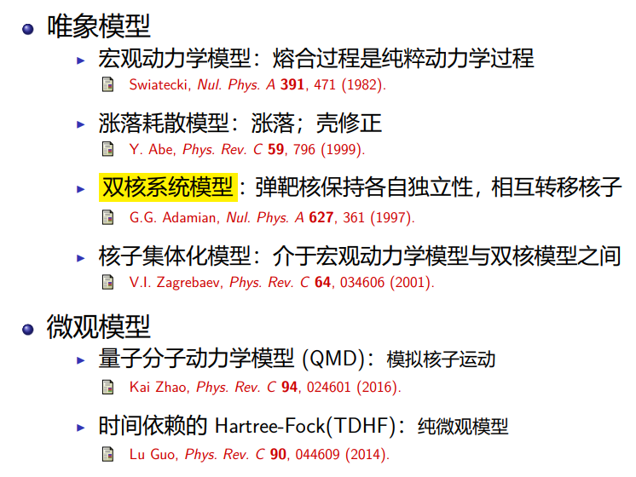
理论模型介绍
Notes:
目前研究合成新核素的理论模型主要有：宏观动力学模型、涨落耗散模型、双核系统模型、核子集体化模型等唯象模型，以及量子分子动力学模型、时间依赖的HF模型等微观模型。我们采用的模型是双核系统模型。

Slide 7
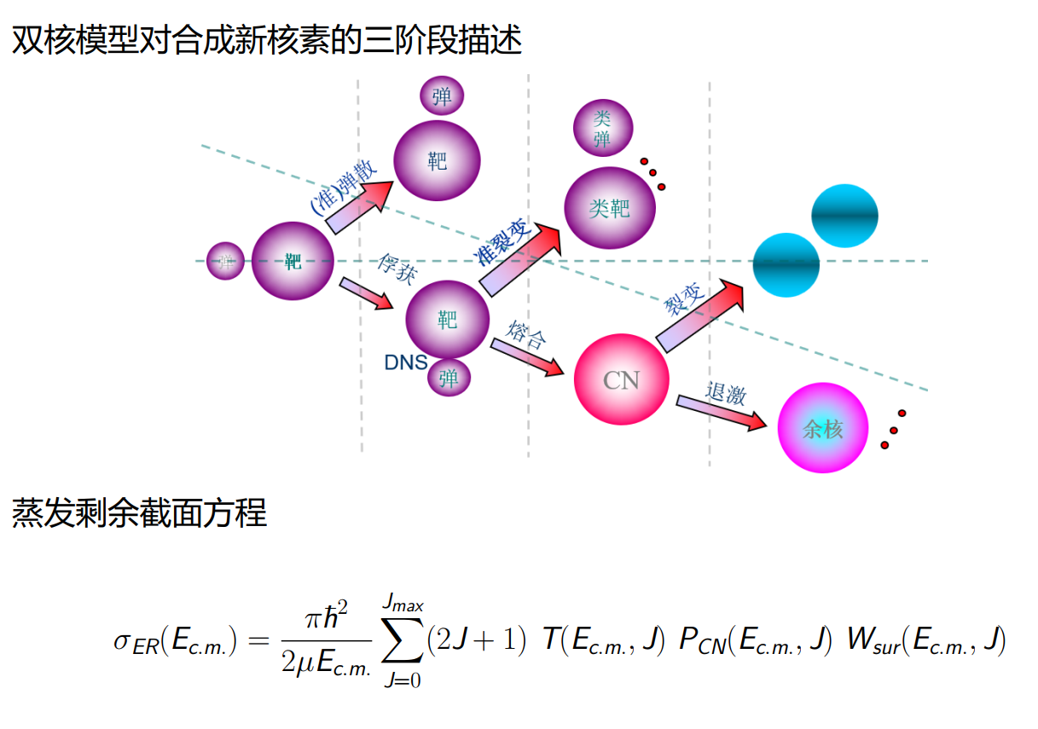
双核系统模型介绍
Notes:
双核模型描述合成新核素分三个阶段：俘获、熔合或转移、退激。用蒸发剩余截面方程来计算目标核的合成截面，其中三项分别是计算俘获几率、熔合或转移几率、存活几率。接下来我将分别简要介绍这三个阶段。

Slide 8
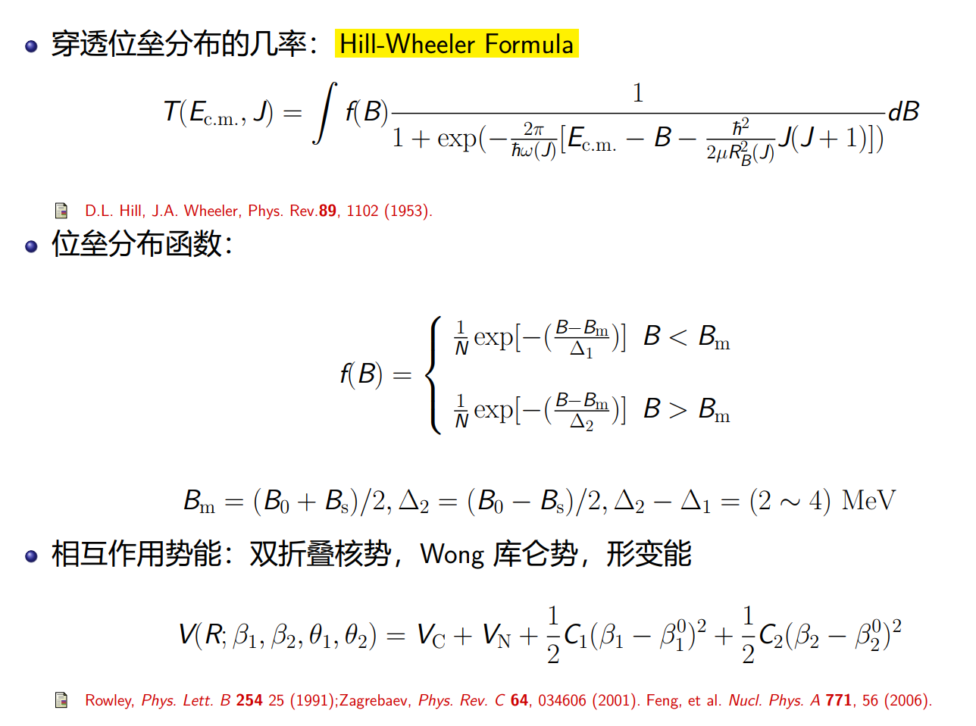
俘获过程
Notes:
我们基于Hill-Wheeler方程计算位垒穿透几率，f(B)是位垒函数，是为了考虑形变核带来的位垒分布。

Slide 9
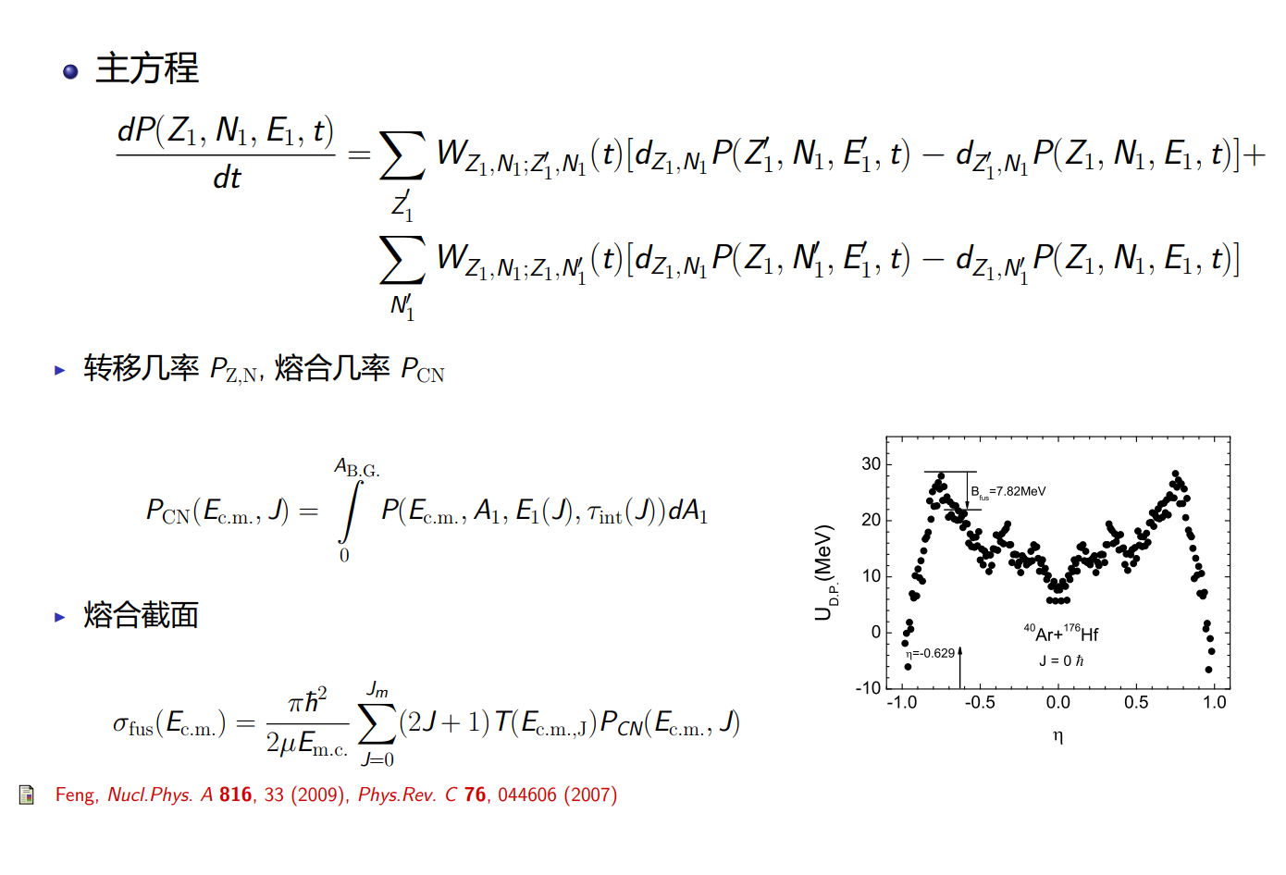
转移或熔合过程
Notes:
熔合或者转移过程，我们通过主方程来计算给定耗散能量的双核系统的几率随时间演化的，进而得到转移反应碎片的形成几率，或者熔合反应的熔合几率。

Slide 10
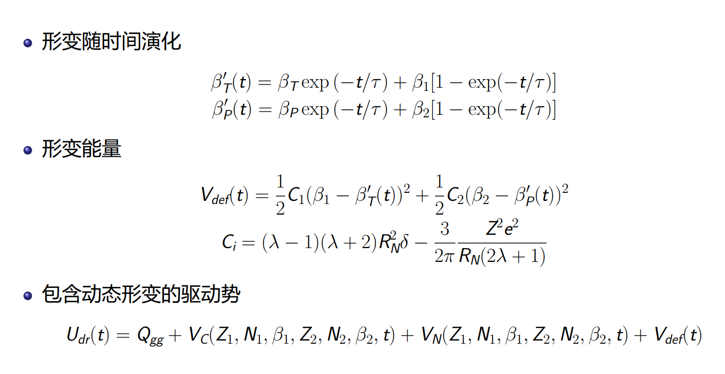
考虑动力学形变
Mass table ADNDT 59, 185–381 (1995)
Quadrupole deformation ADNDT 59, 185–381 (1995)
Notes:
我们也考虑了一种动力学形变，当然是四极形变，我们认为从弹靶初始形变到转移核子之后的形变不是瞬间转变的，会存在一个时间演化。基于这样一个动力学形变和形变能量公式，我们会到的考虑动力学形变的势能面。在主方程中输入包含动力学形变的主方程，这样我们就近似在双核模型中考虑了动力学形变。

Slide 11
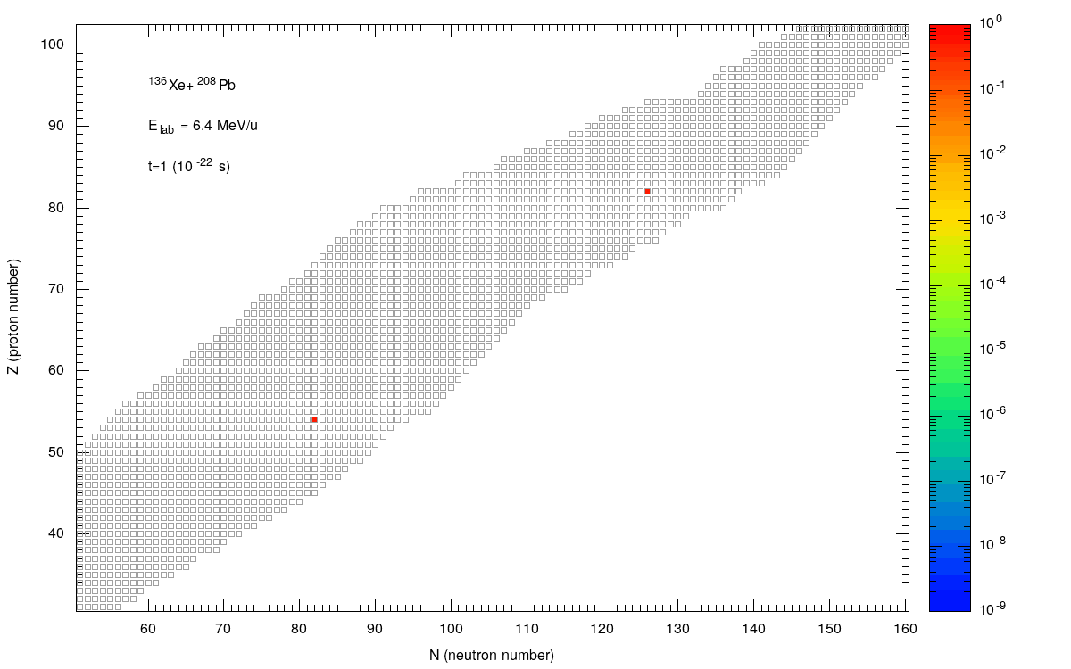
碎片形成几率扩散过程
基于主方程的碎片形成几率扩散过程
Notes:
基于这样一个主方程，我们计算了136Xe+208Pb，在6.4/u能量下，弹靶之间转移核子随时间的演化。

Slide 12
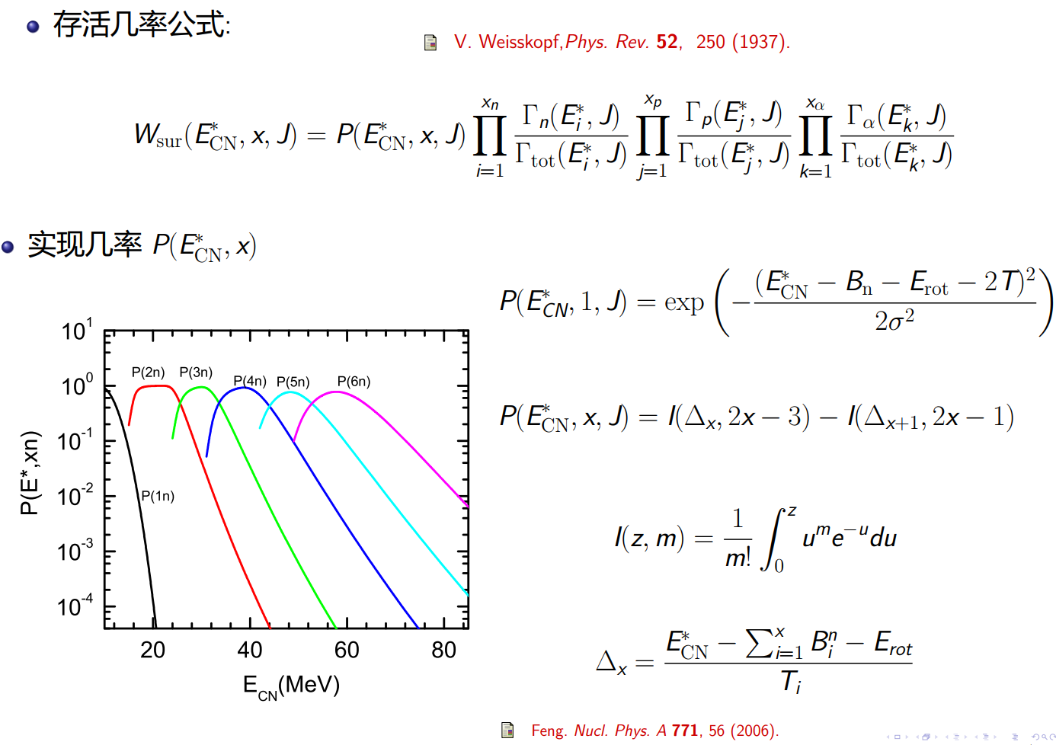
存活过程
Notes:
存活过程，我们基于wf蒸发理论发展了一个蒸发统计模型，用于计算复合核的存活几率。该模型是通过粒子的衰变宽度来计算不同粒子之间的竞争。

Slide 13
(1) 统一描述熔合、转移反应^{40,48}Ca+²⁴⁸Cm
PRC 105 034610 (2022)

Slide 14
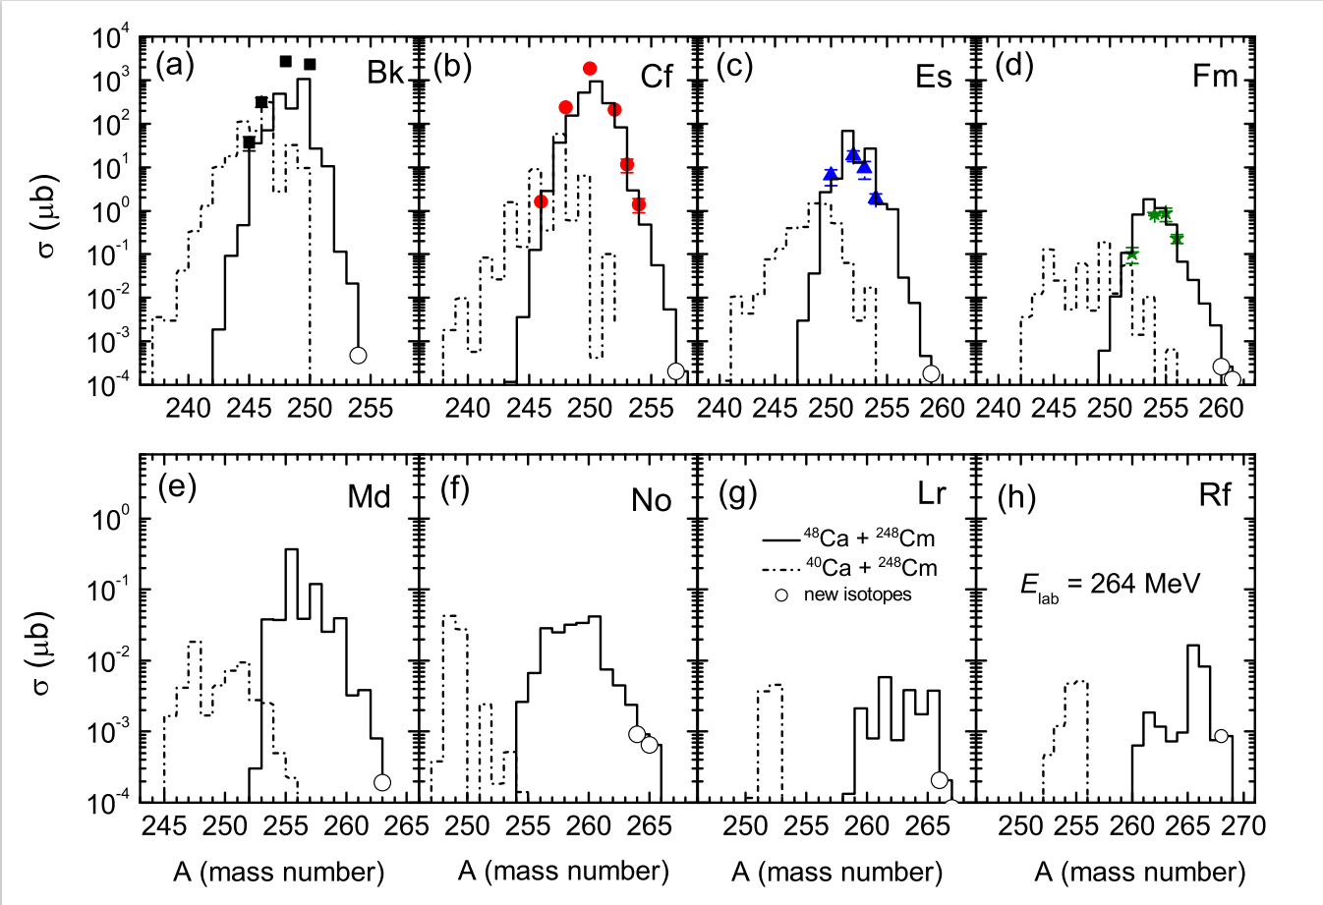
^{40,48}Ca+²⁴⁸Cm, E_{lab} = 264 MeV
Notes:
我们主要是通过熔合蒸发和多核子转移反应来研究丰质子锕系新核素，对于多核子转移反应我们选用以下弹靶组合，对于熔合蒸发反应我们选用这些弹靶组合，反应能量在库仑位垒附近。

Slide 15
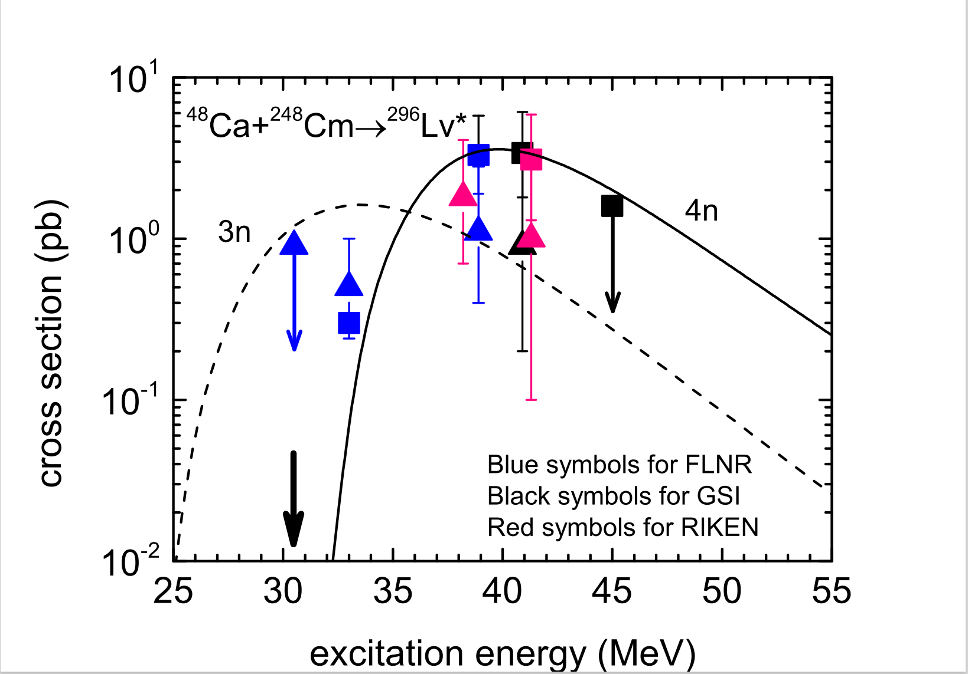
⁴⁰Ca+²⁴⁸Cm→²⁹⁶Lv*
Notes:
我们主要是通过熔合蒸发和多核子转移反应来研究丰质子锕系新核素，对于多核子转移反应我们选用以下弹靶组合，对于熔合蒸发反应我们选用这些弹靶组合，反应能量在库仑位垒附近。

Slide 16
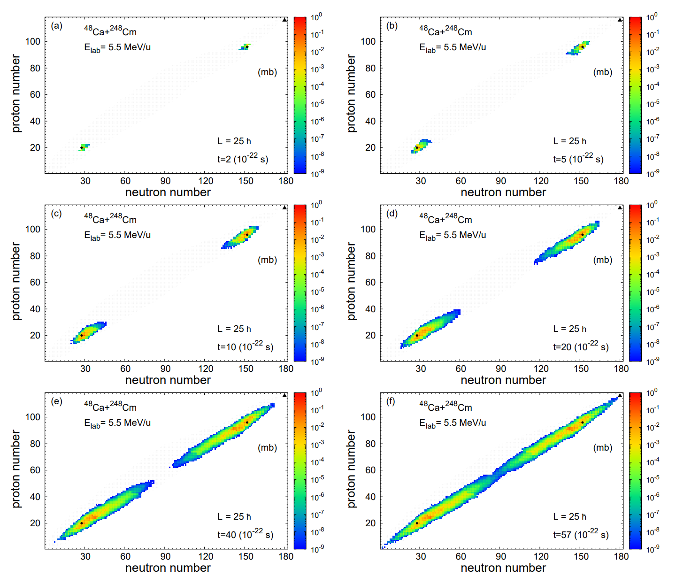
⁴⁸Ca+²⁴⁸Cm, E_{lab} = 264 MeV
Notes:
我们主要是通过熔合蒸发和多核子转移反应来研究丰质子锕系新核素，对于多核子转移反应我们选用以下弹靶组合，对于熔合蒸发反应我们选用这些弹靶组合，反应能量在库仑位垒附近。

Slide 17
（2）熔合过程中的碰撞方向问题
NST 34 7(2023)

Slide 18
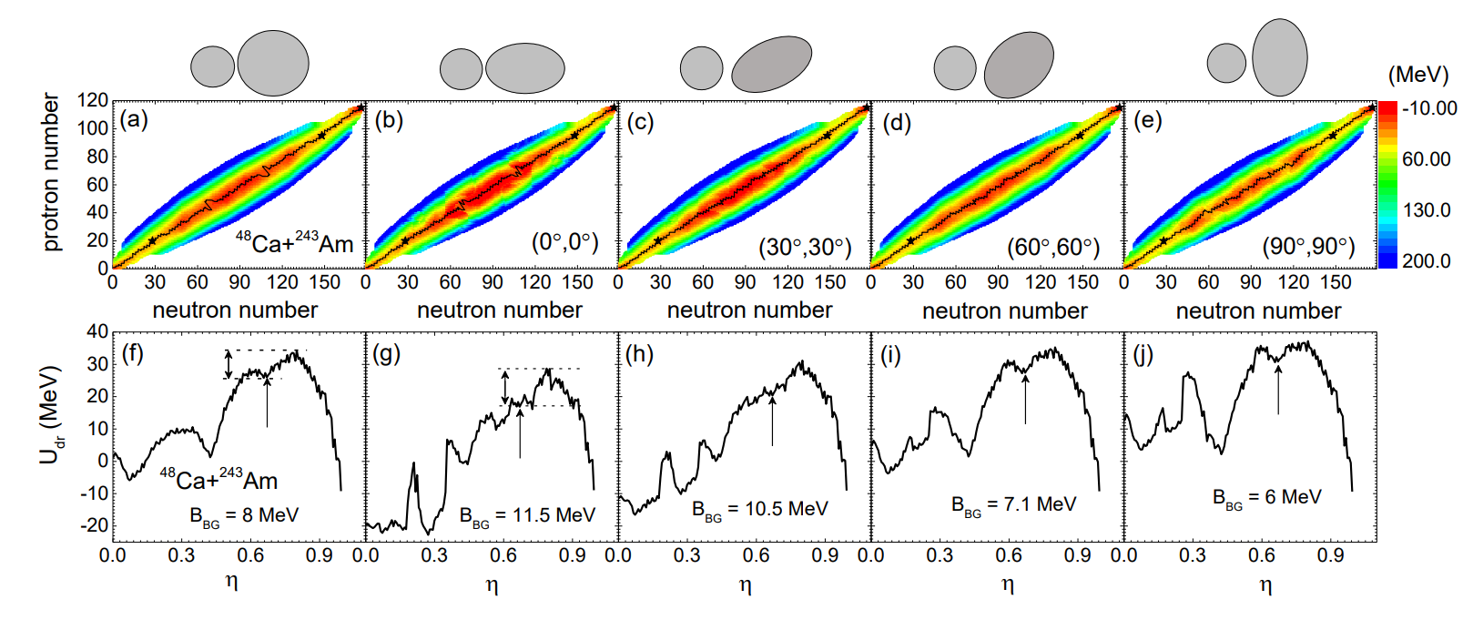
碰撞方向依赖的位能面
Notes:
我们主要是通过熔合蒸发和多核子转移反应来研究丰质子锕系新核素，对于多核子转移反应我们选用以下弹靶组合，对于熔合蒸发反应我们选用这些弹靶组合，反应能量在库仑位垒附近。

Slide 19
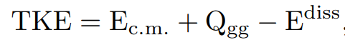
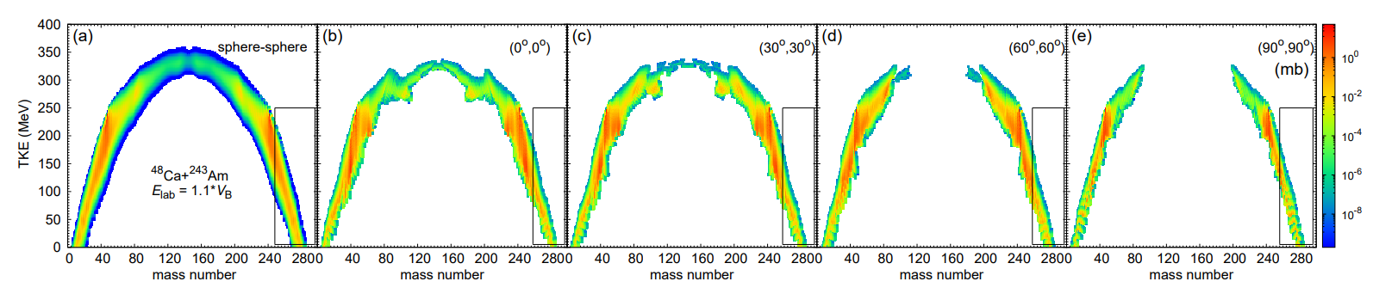
碰撞方向依赖的总动能分布(TKE)
Notes:
我们主要是通过熔合蒸发和多核子转移反应来研究丰质子锕系新核素，对于多核子转移反应我们选用以下弹靶组合，对于熔合蒸发反应我们选用这些弹靶组合，反应能量在库仑位垒附近。

Slide 20
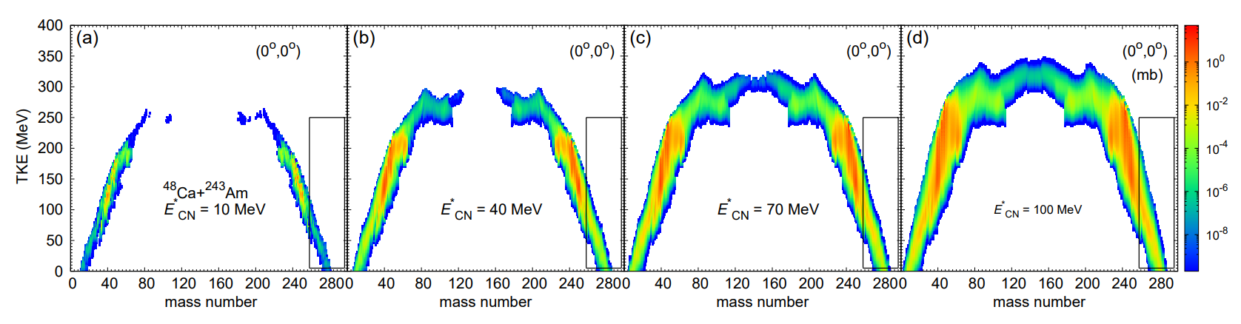
不同碰撞能量下的TKE
Notes:
我们主要是通过熔合蒸发和多核子转移反应来研究丰质子锕系新核素，对于多核子转移反应我们选用以下弹靶组合，对于熔合蒸发反应我们选用这些弹靶组合，反应能量在库仑位垒附近。

Slide 21
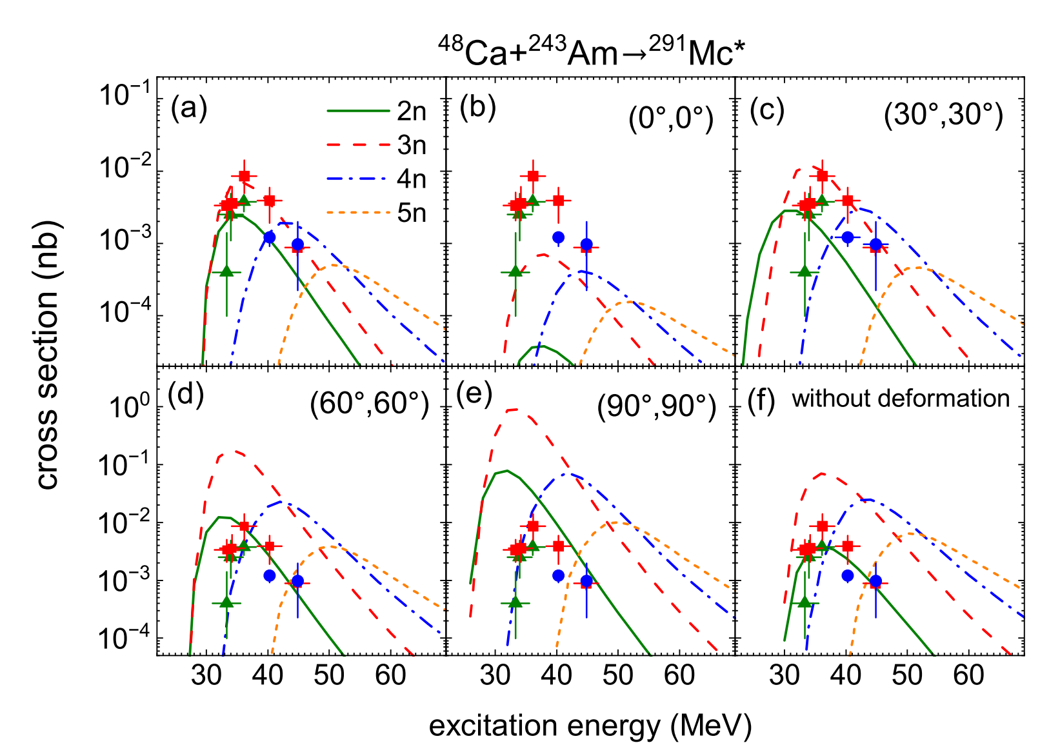
⁴⁸Ca+²⁴³Am→²⁹¹Mc*
Notes:
我们主要是通过熔合蒸发和多核子转移反应来研究丰质子锕系新核素，对于多核子转移反应我们选用以下弹靶组合，对于熔合蒸发反应我们选用这些弹靶组合，反应能量在库仑位垒附近。

Slide 22
（3）合成超重核过程中的壳效应

Slide 23
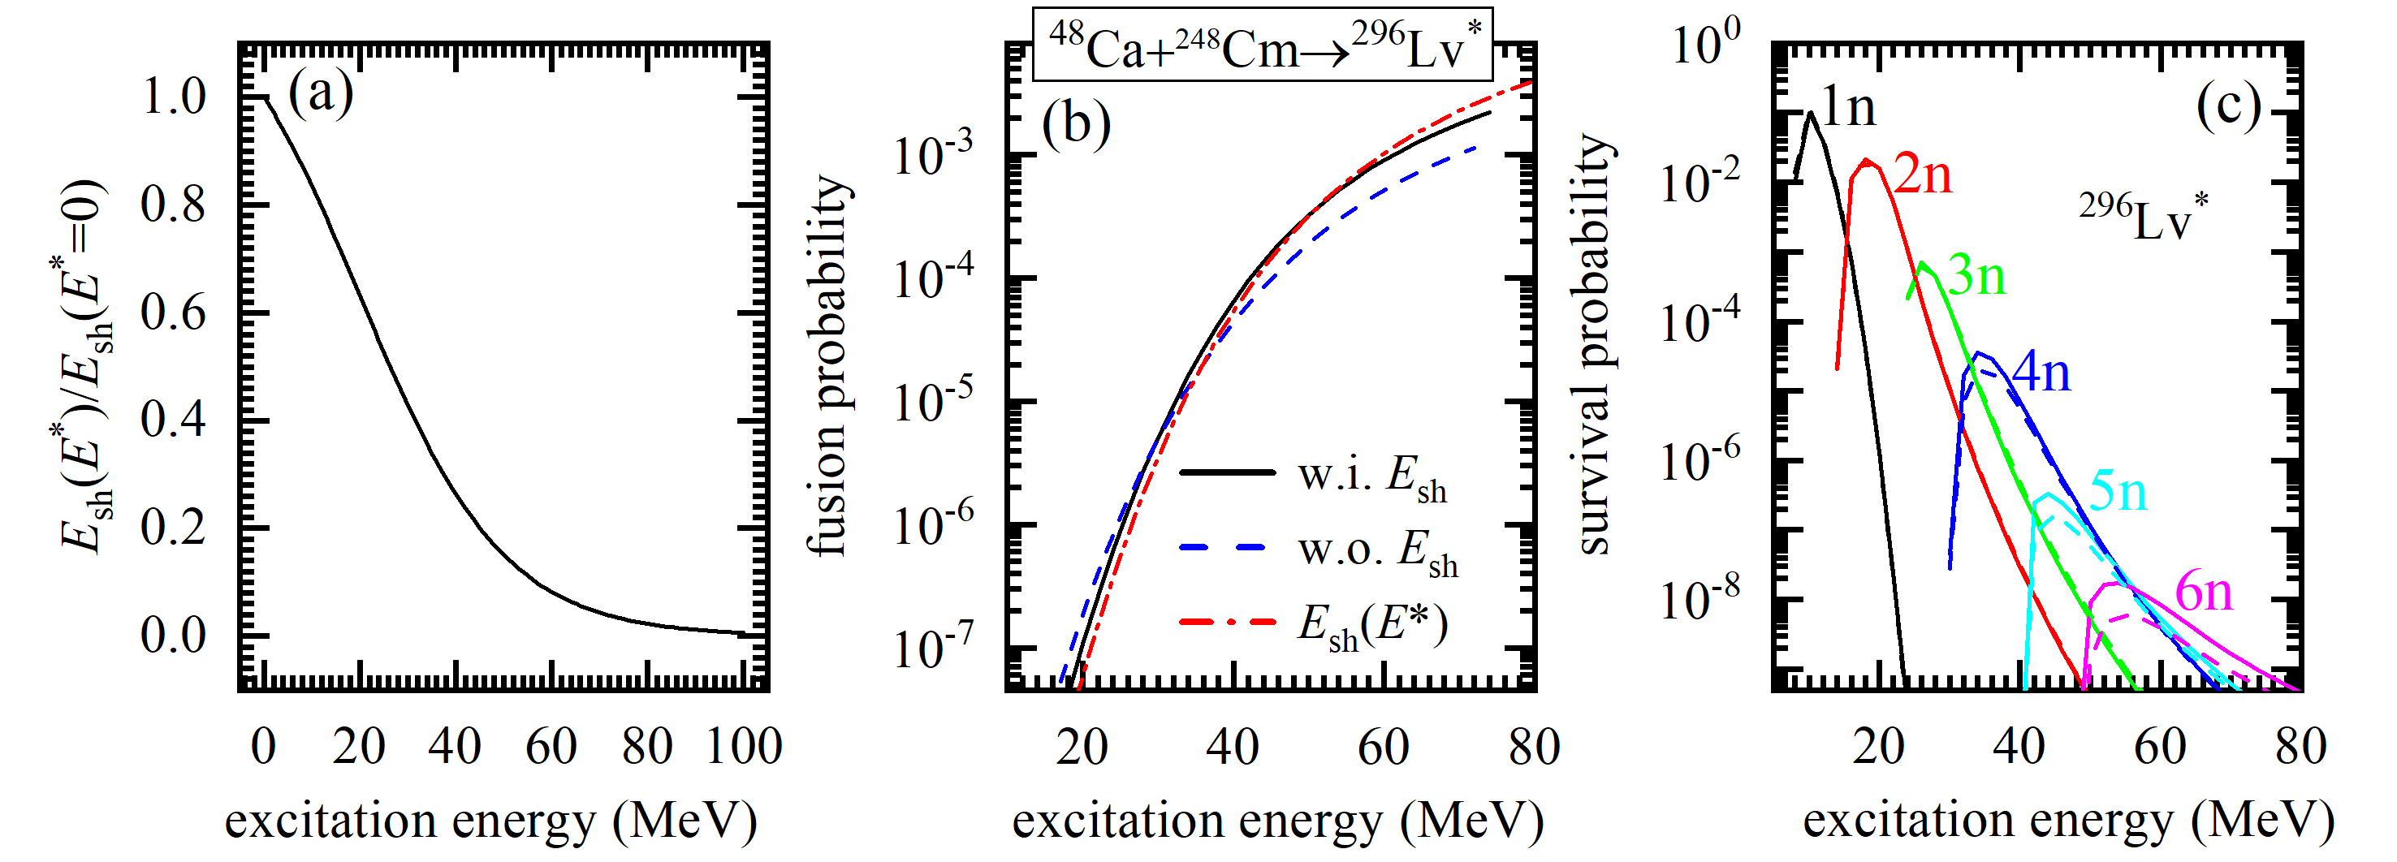
激发能依赖的壳修正能
Temperature dependence
of shell corrections
E₁ = 20 MeV, E₀ = 15 MeV, PRC 97 (2018) 054331
Notes:
我们主要是通过熔合蒸发和多核子转移反应来研究丰质子锕系新核素，对于多核子转移反应我们选用以下弹靶组合，对于熔合蒸发反应我们选用这些弹靶组合，反应能量在库仑位垒附近。

Slide 24
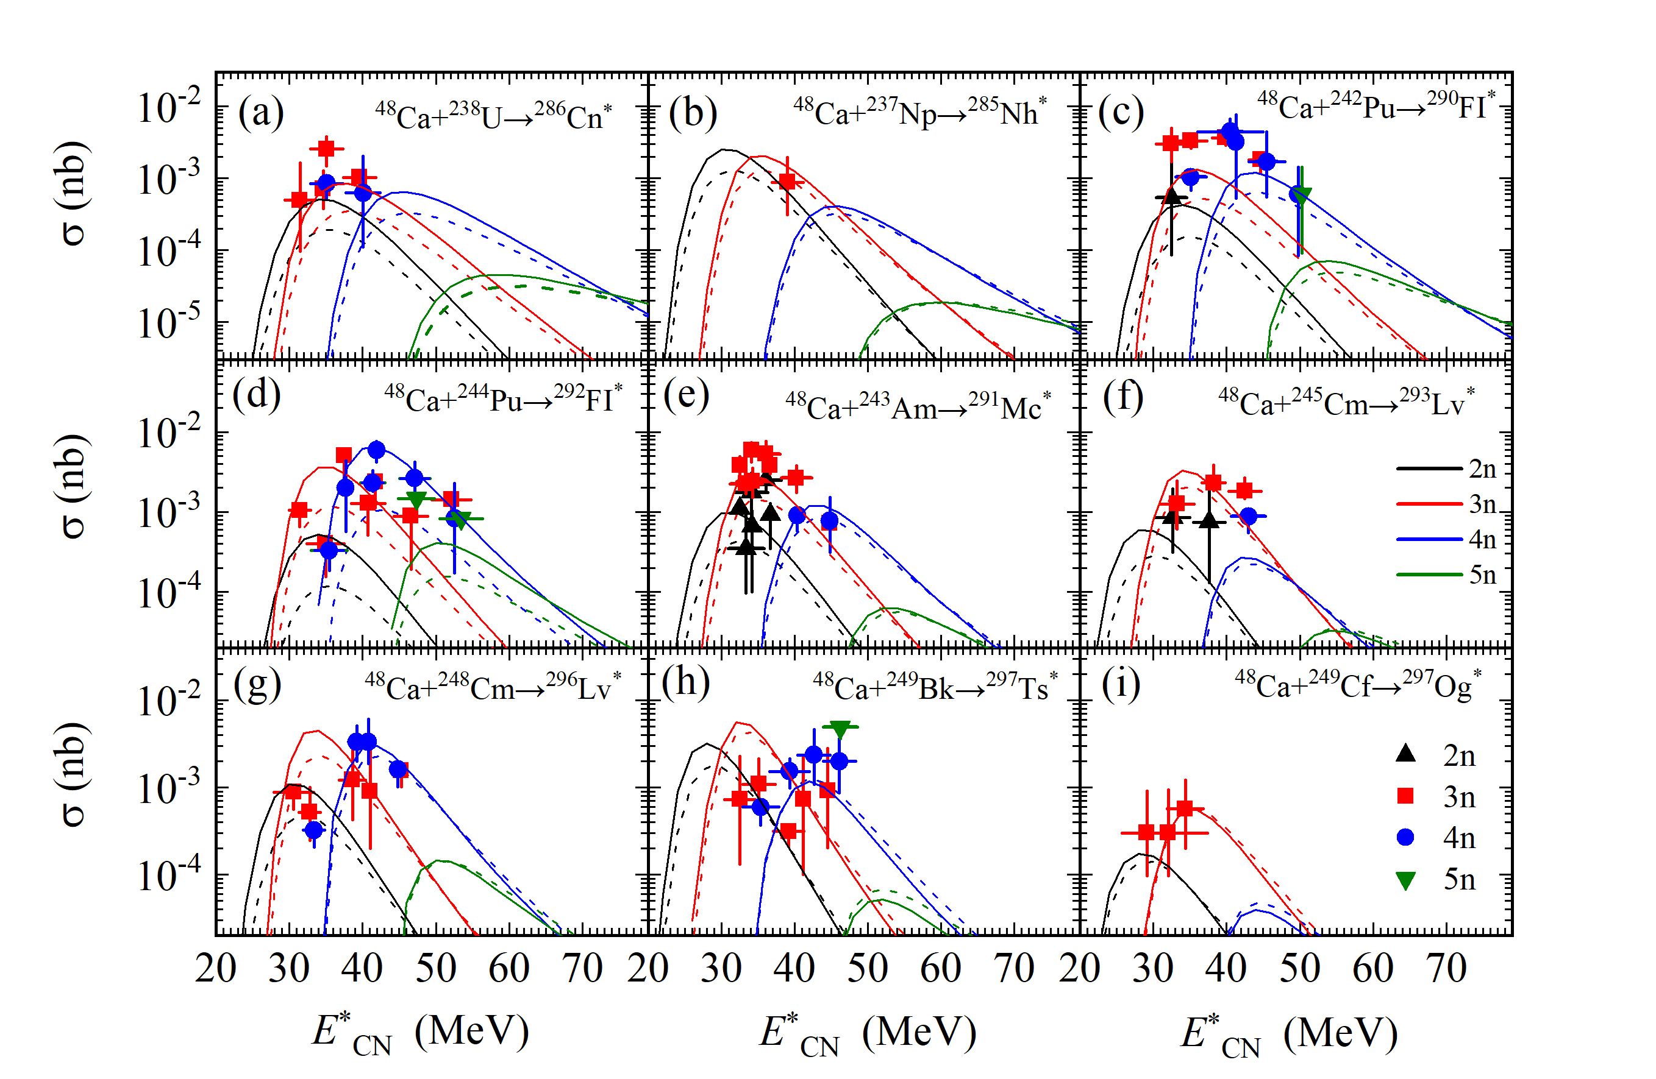
^{理论计算与实验结果}
Notes:
我们主要是通过熔合蒸发和多核子转移反应来研究丰质子锕系新核素，对于多核子转移反应我们选用以下弹靶组合，对于熔合蒸发反应我们选用这些弹靶组合，反应能量在库仑位垒附近。

Slide 25
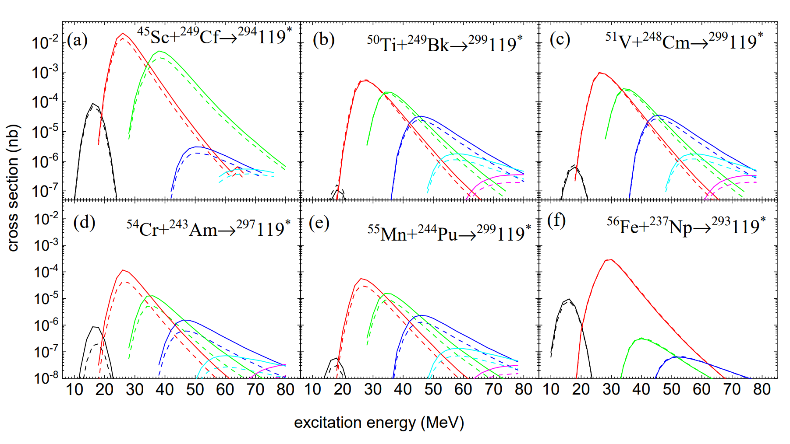
^{超重新元素Z=119}
Notes:
我们主要是通过熔合蒸发和多核子转移反应来研究丰质子锕系新核素，对于多核子转移反应我们选用以下弹靶组合，对于熔合蒸发反应我们选用这些弹靶组合，反应能量在库仑位垒附近。

Slide 26
总结与展望
总结：
双核模型能较好地描述熔合蒸发反应和多核子转移反应的实验数据；
基于位垒分布方法来考虑碰撞方向对熔合几率的影响.
激发能依赖的壳效应在熔合-蒸发反应中起到重要作用；Z=119 (0.01pb-10pb)
展望：
基于深度学习方法结合双核模型，来研究超重核合成机制；
系统研究不同物理输入量(质量、壳修正能、裂变位垒、四极形变、能级密度参数等)对合成超重新元素的影响.
P.H. Chen, F. Niu, X.H. Zeng, Z.Q. Feng, Phys. Rev. C 105, 054601 (2022)
P.H. Chen, C. Geng, X.H. Zeng, Z.Q. Feng, Phys. Rev. C 106, 034610 (2022)
P.H. Chen, H. Wu, Z.X. Yang, X.H. Zeng, Z.Q. Feng, Nucl. Sci. Tech. 34, 7 (2023)

Slide 27
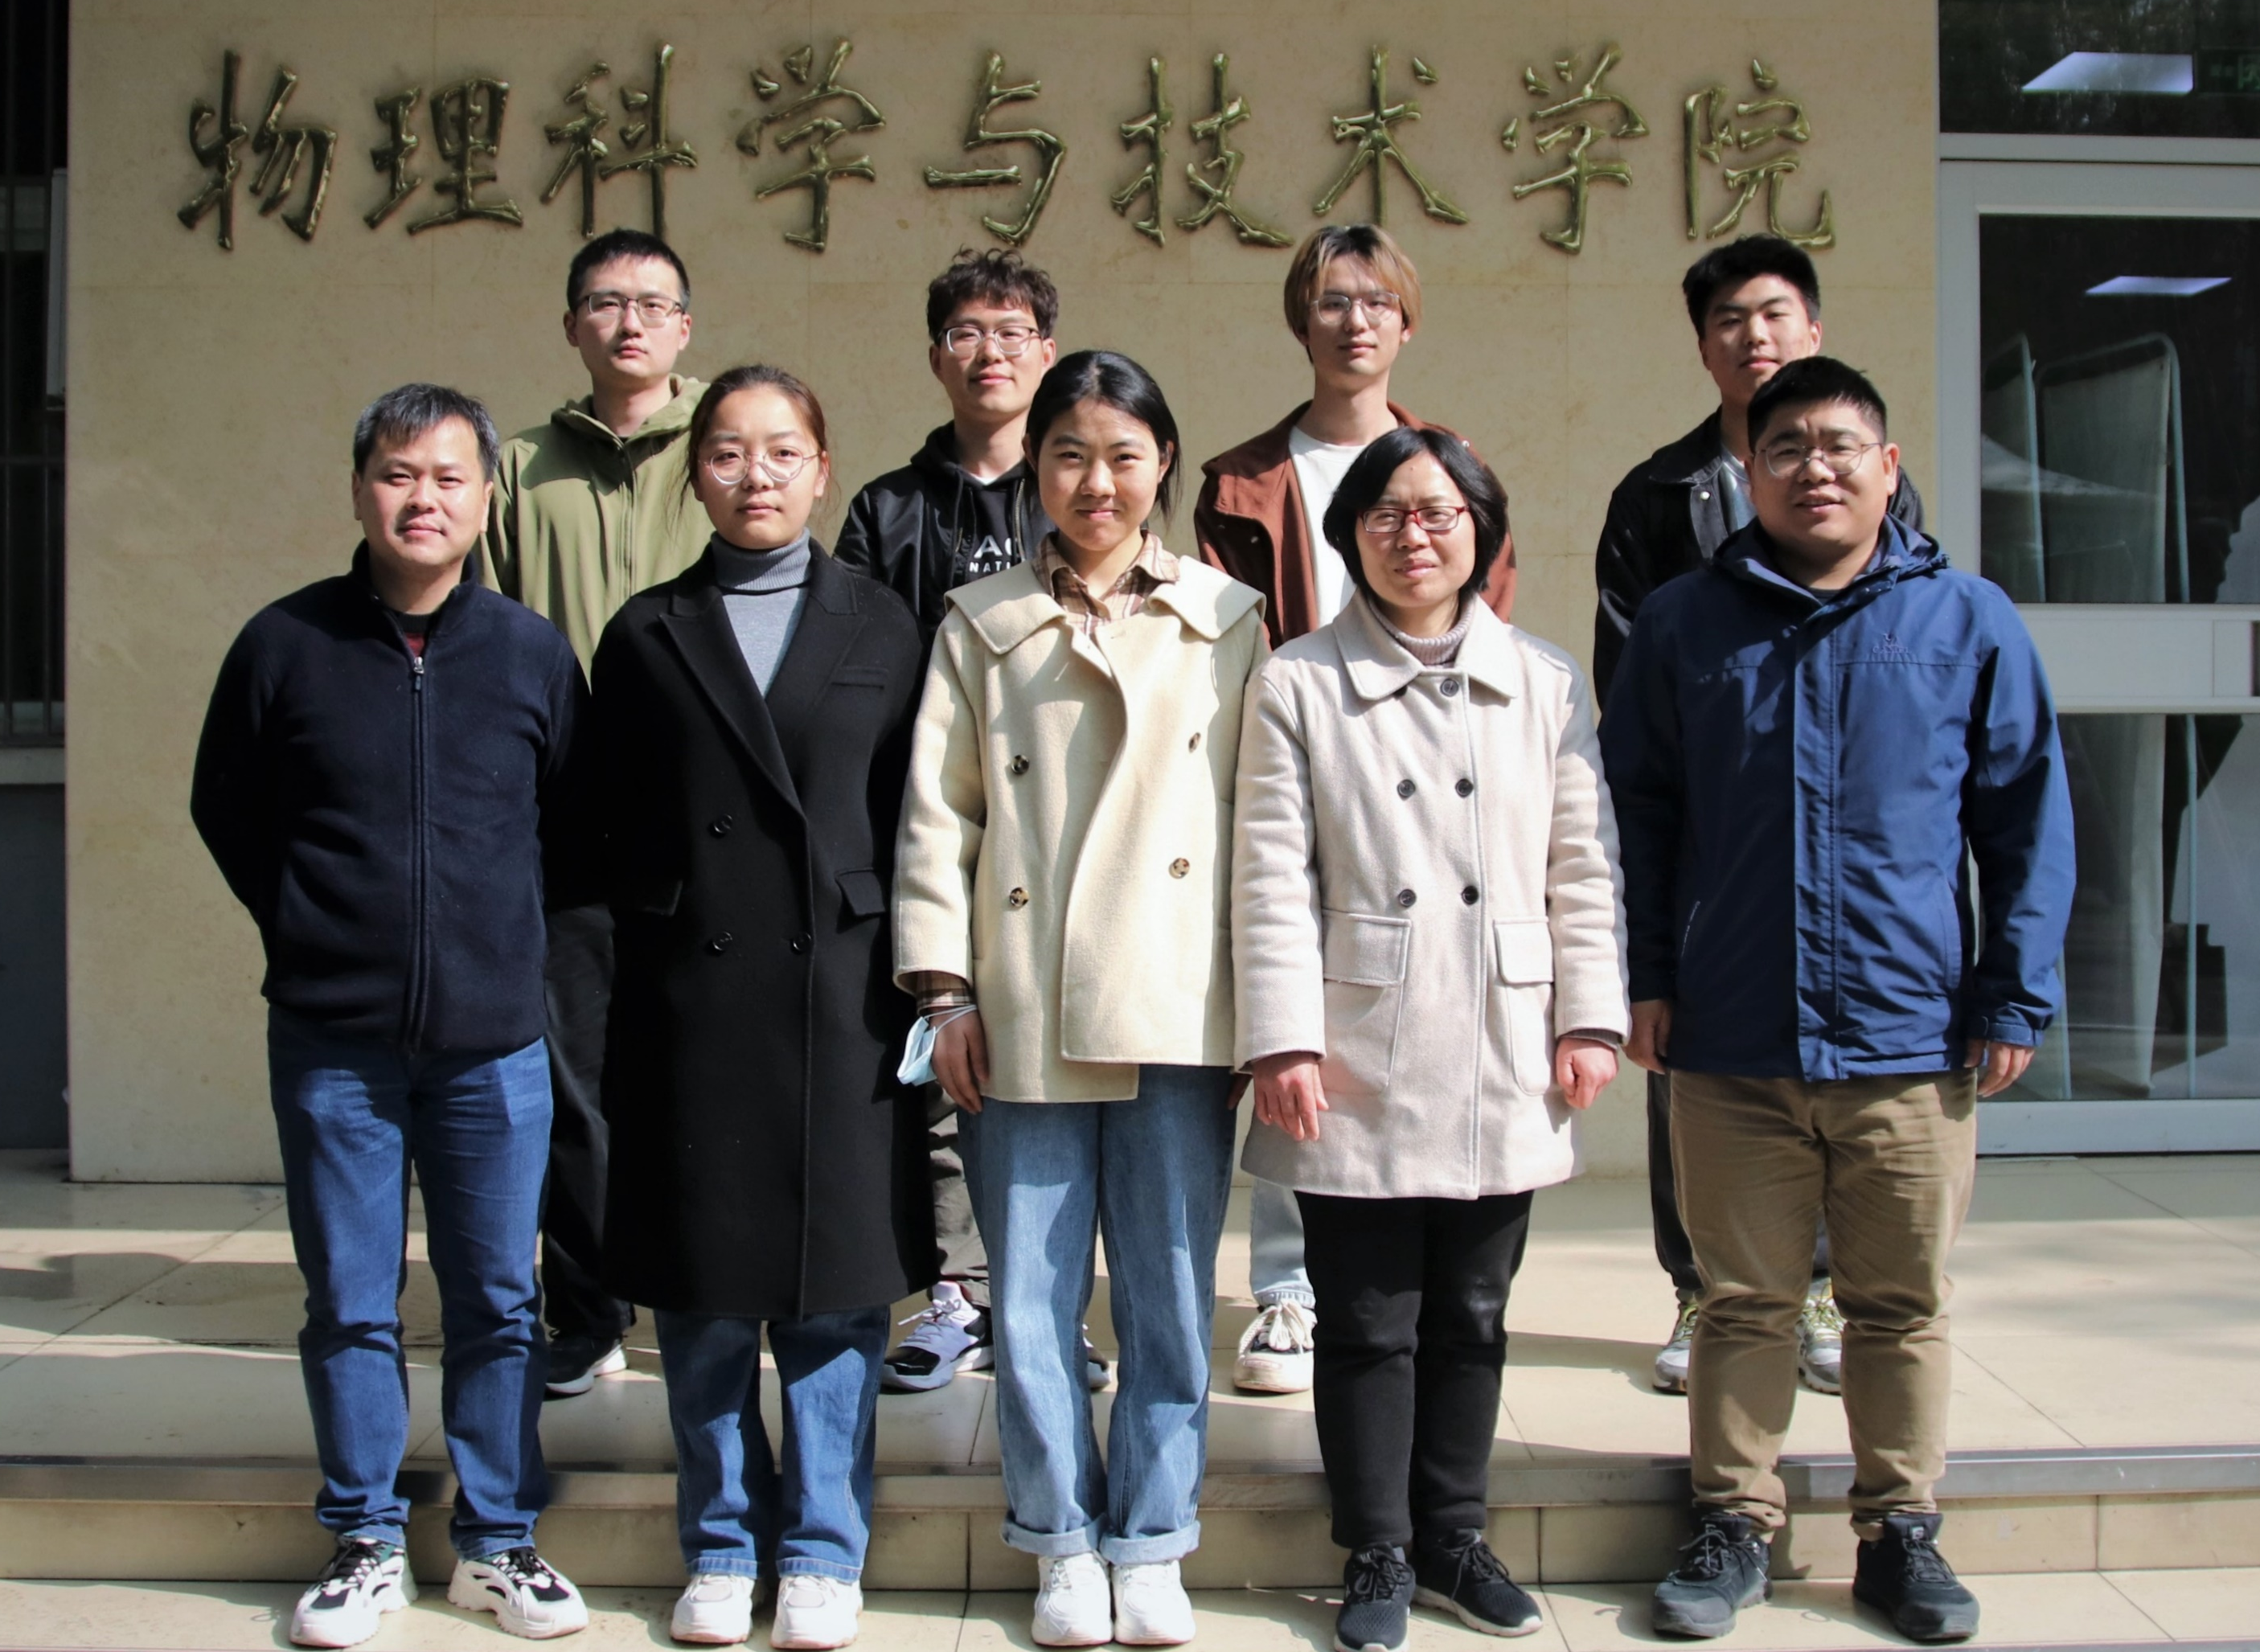
致谢
感谢您的倾听！

Slide 28

致谢
欢迎大家来扬州大学访问、交流！

Slide 29
参考文献
超重元素实验文献：
(Z=112) PRC70(2004)064609, EPJA 32(2007)251–260;
(Z=113) JPSJ 86(2017)085001, PRC72(2005)034611;
(Z=114) PRL 105, 182701 (2010), PRC106(2022)024612;
(Z=115) PRC69(2004)021601, PRC87(2013)014302;
(Z=116) PRC69(2004)054607, PRC63(2000)011301,
EPJA48 (2012) 62, JPSJ 86(2017)034201;
(Z=117) PRL104 (2010) 142502, PRL108(2012)022502;
(Z=118) PRC74(2006)044602;
Shell correction from ADNDT 59, 185–381 (1995)
Level density parameter from NPA 695, 95–108 (2001)
Fission barrier from AP 22, 406–437 (1963), PRC 62 (2000)064303

Slide 30
（2）多核子转移反应的入射道效应
PRC 106 054601 (2022)

Slide 31
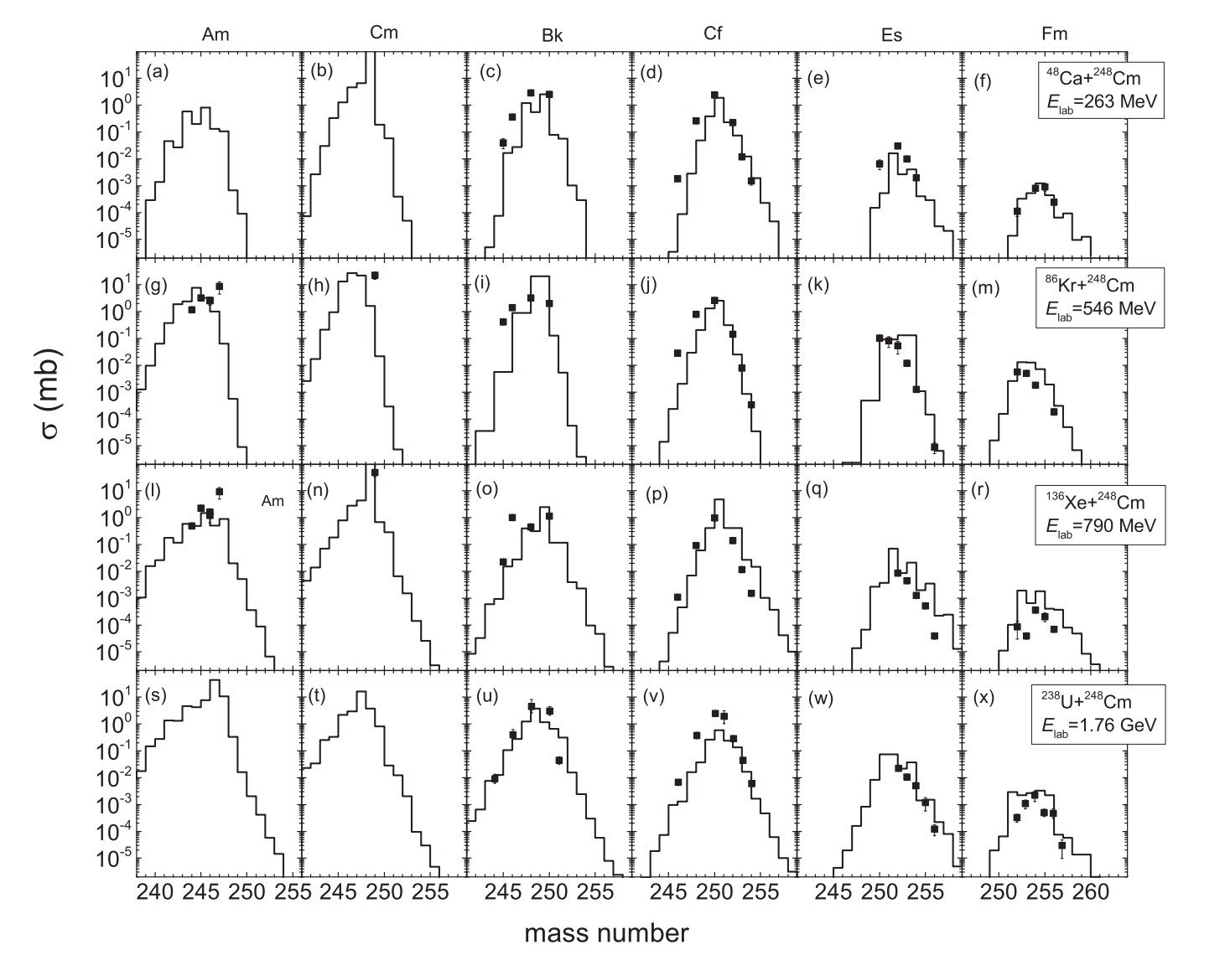
⁴⁸Ca, ⁸⁶Kr, ¹³⁶Xe, ²³⁸U+²⁴⁸Cm
Notes:
我们主要是通过熔合蒸发和多核子转移反应来研究丰质子锕系新核素，对于多核子转移反应我们选用以下弹靶组合，对于熔合蒸发反应我们选用这些弹靶组合，反应能量在库仑位垒附近。

Slide 32
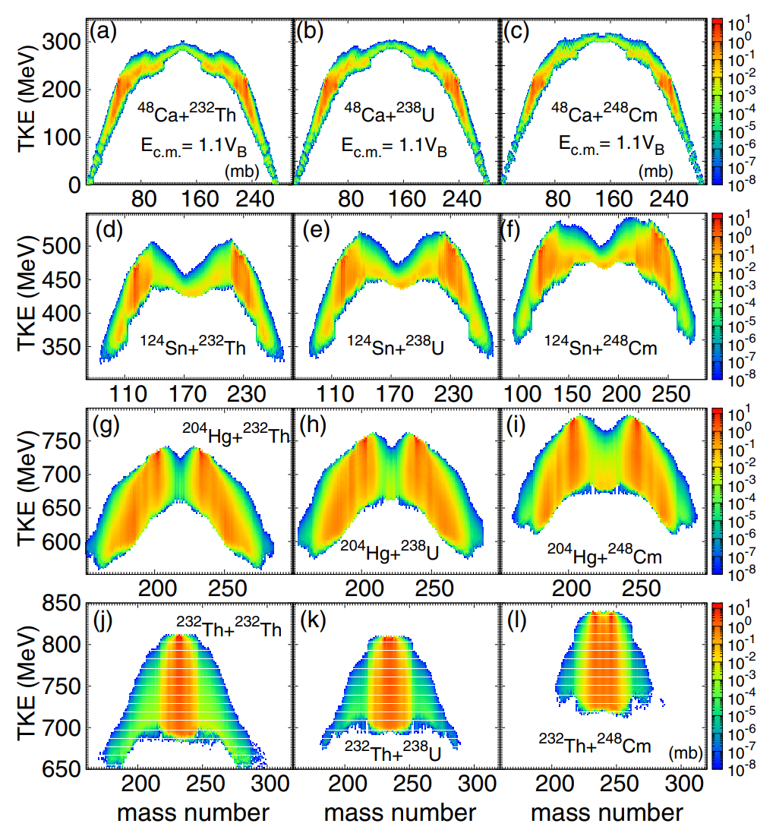
总动能分布 (TKEs)
TKE = E_{c.m.} – E^{diss} + Q_{gg}
Notes:
我们主要是通过熔合蒸发和多核子转移反应来研究丰质子锕系新核素，对于多核子转移反应我们选用以下弹靶组合，对于熔合蒸发反应我们选用这些弹靶组合，反应能量在库仑位垒附近。

Slide 33
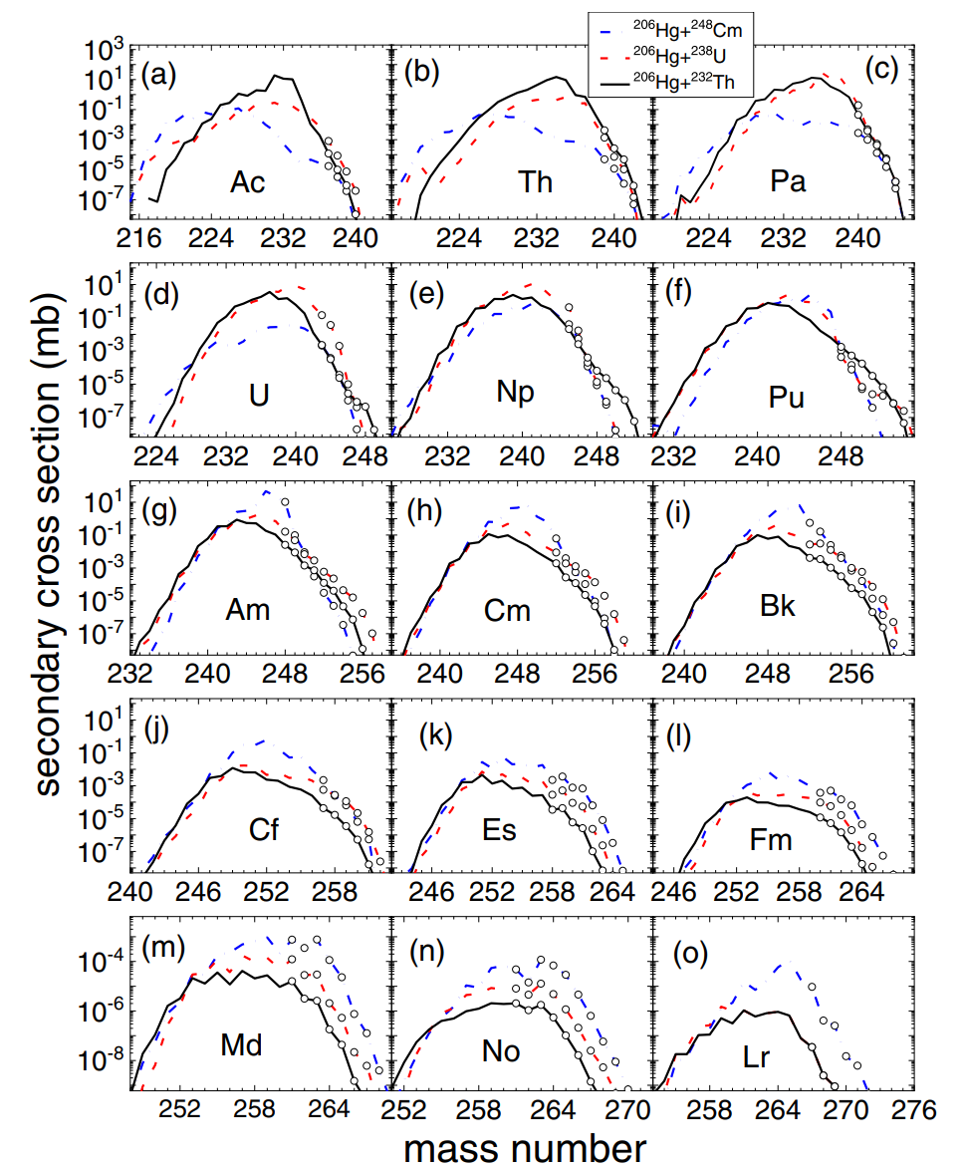
²⁰⁶Hg+²⁴⁸Cm, ²³⁸U, ²³²Th
锕系新核素合成截面：
²⁰⁶Hg+²⁴⁸Cm
²⁰⁶Hg+²³⁸U
²⁰⁶Hg+²³²Th
E_{c.m.} = 1.1*V_{B}
Notes:
我们主要是通过熔合蒸发和多核子转移反应来研究丰质子锕系新核素，对于多核子转移反应我们选用以下弹靶组合，对于熔合蒸发反应我们选用这些弹靶组合，反应能量在库仑位垒附近。

Slide 34
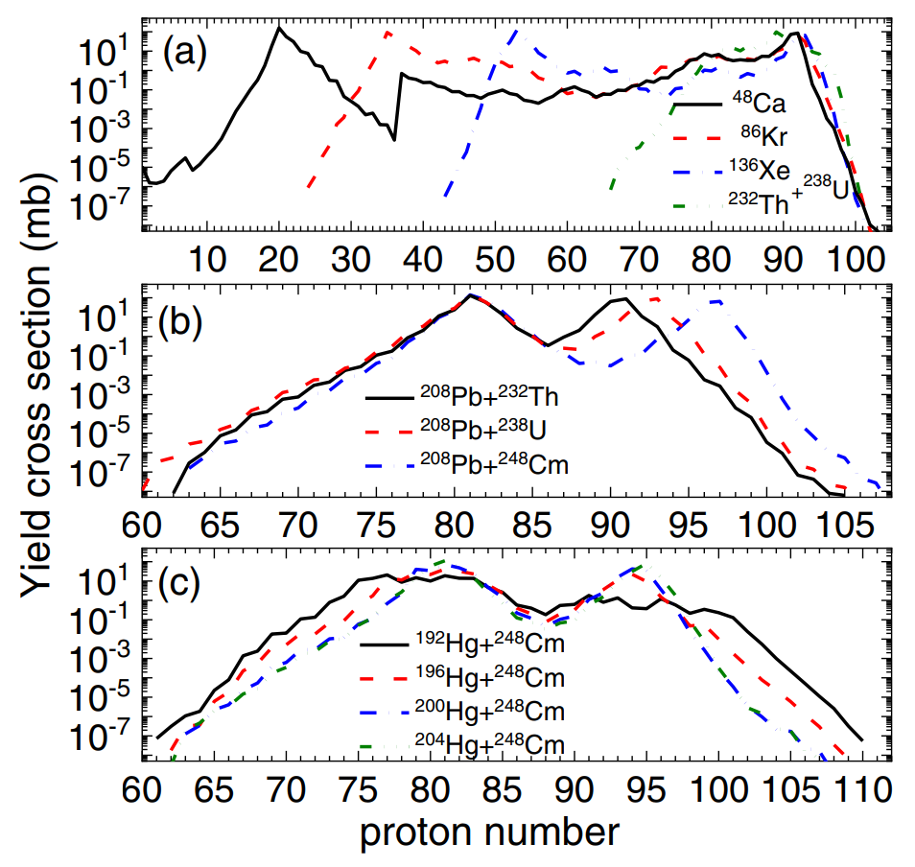
产额分布的入射道效应
Notes:
我们主要是通过熔合蒸发和多核子转移反应来研究丰质子锕系新核素，对于多核子转移反应我们选用以下弹靶组合，对于熔合蒸发反应我们选用这些弹靶组合，反应能量在库仑位垒附近。

Slide 35
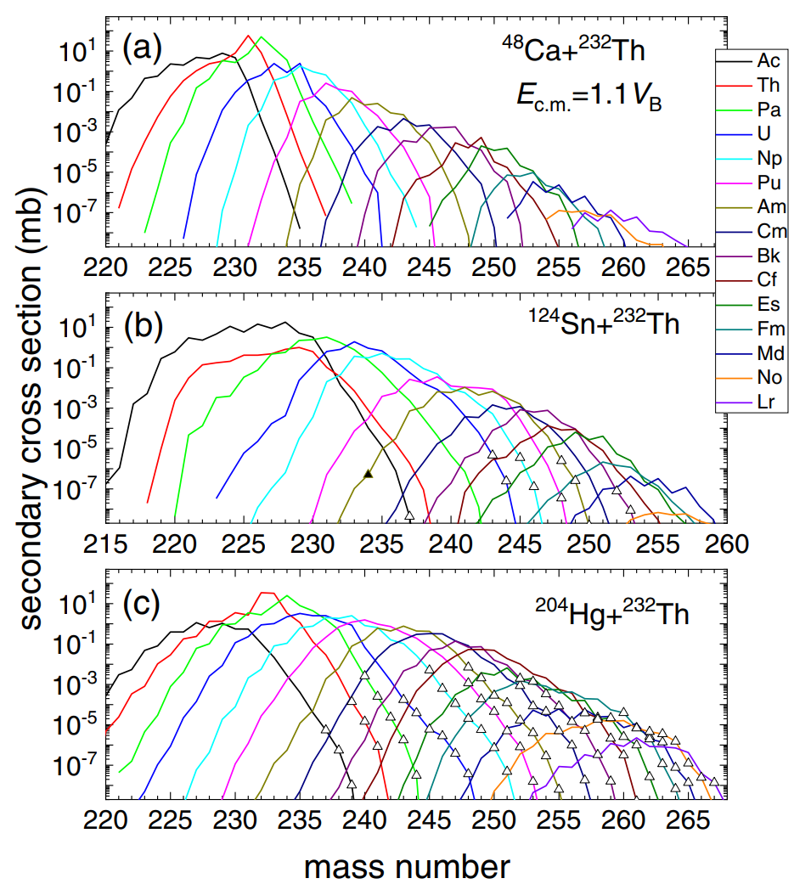
新核素合成的入射道效应
Notes:
我们主要是通过熔合蒸发和多核子转移反应来研究丰质子锕系新核素，对于多核子转移反应我们选用以下弹靶组合，对于熔合蒸发反应我们选用这些弹靶组合，反应能量在库仑位垒附近。

Slide 36
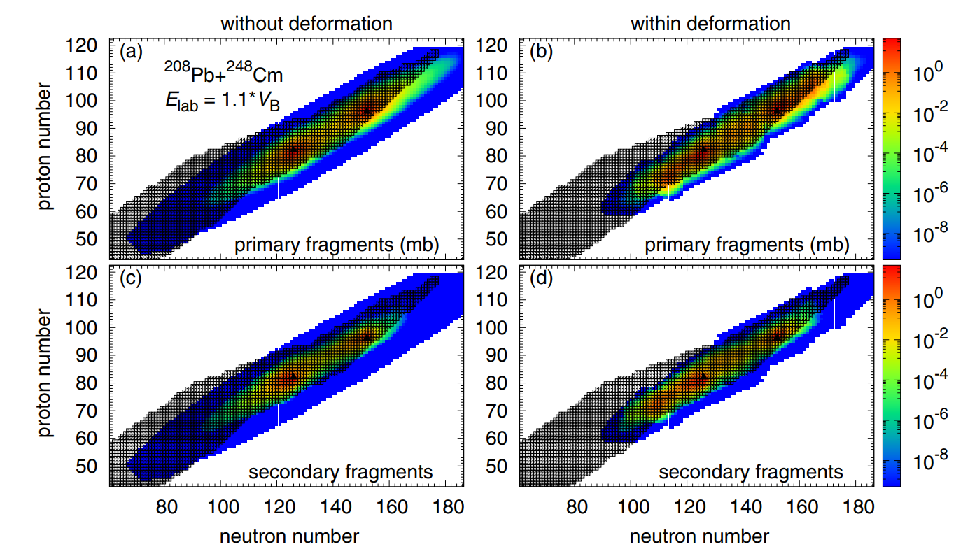
初级、次级碎片分布
with dynamic deformation
with ground static deformation
Notes:
我们主要是通过熔合蒸发和多核子转移反应来研究丰质子锕系新核素，对于多核子转移反应我们选用以下弹靶组合，对于熔合蒸发反应我们选用这些弹靶组合，反应能量在库仑位垒附近。

Slide 37
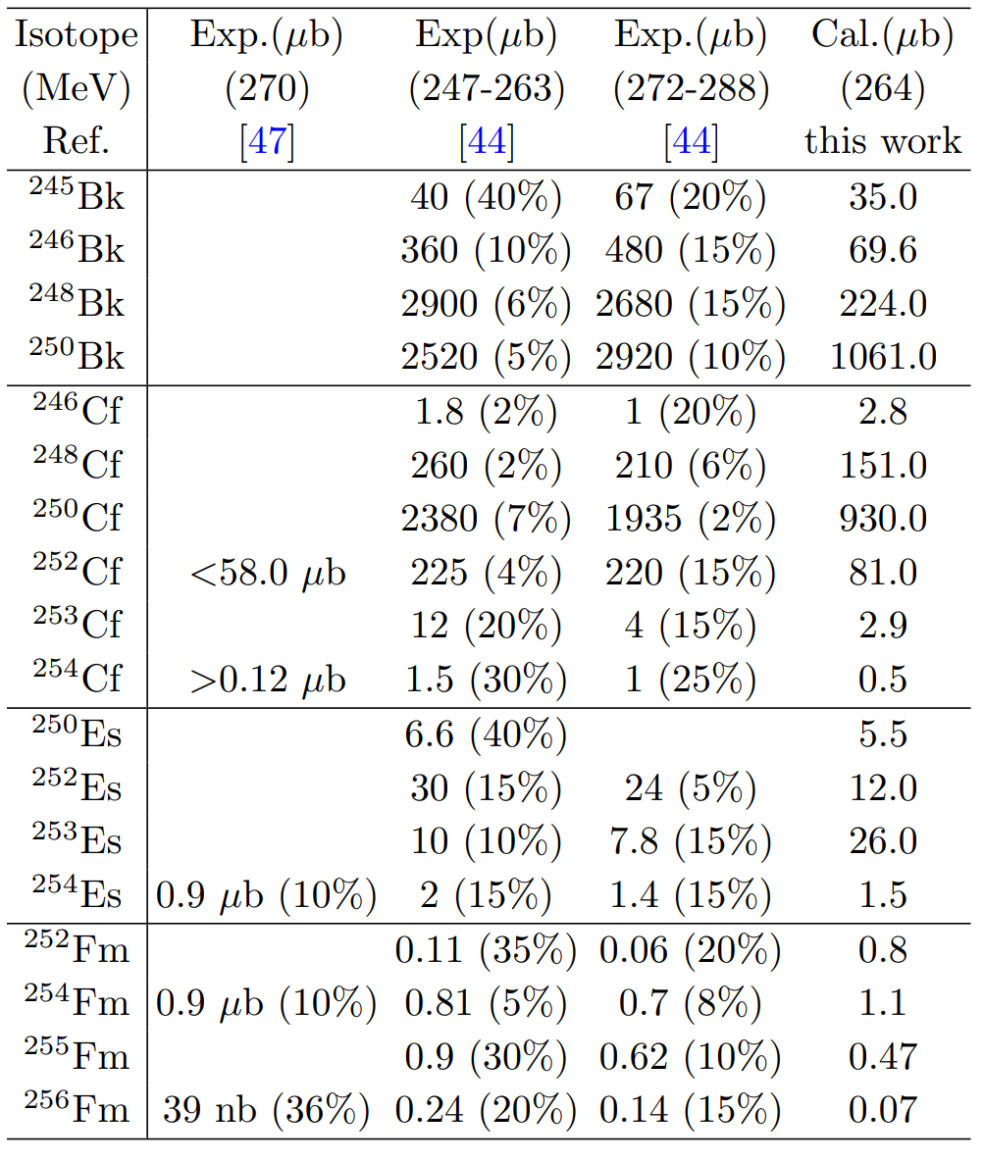
附件

Slide 38
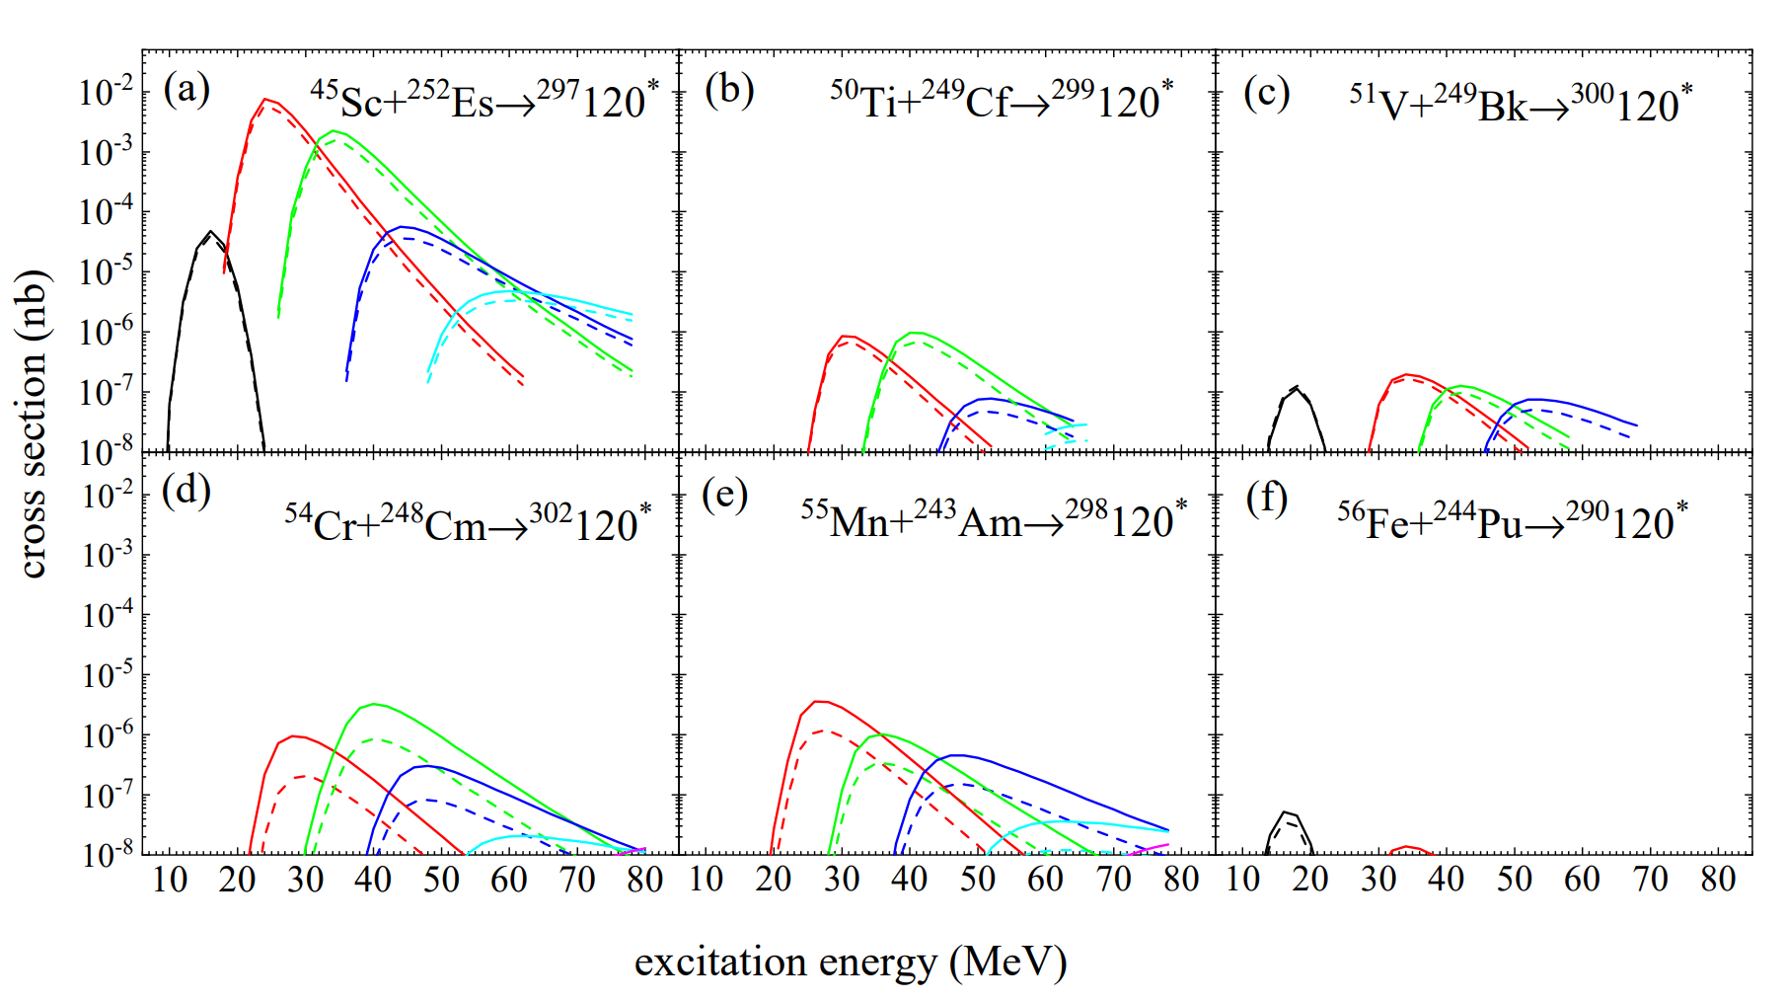
^{超重新元素Z=120}
Notes:
我们主要是通过熔合蒸发和多核子转移反应来研究丰质子锕系新核素，对于多核子转移反应我们选用以下弹靶组合，对于熔合蒸发反应我们选用这些弹靶组合，反应能量在库仑位垒附近。

